Slide 1

Економіка. Економічні відносини.
Розмовна практика IV (весна 2021)
ІІ частина

Slide 2
Працевлаштування в Чехії та Україні
Як ви думаєте, які відмінності у працевлаштуванні в Чехії та Україні?
Прочитайте текст про форми працевлаштування в Україні. Вивчіть нові слова.
Які розбіжності у працевлаштуванні в Чехії та Україні?
У кого найчастіше виникають проблеми в пошуку роботи?
Які, на вашу думку, найважливіші соціальні та економічні гарантії офіційного працевлаштування? Чому?
Яким чином укладення трудового договору та запис у трудовій книжці захищають найманого працівника?
Чому частина людей в Україні працює нелегально?
У якому віці людина отримує право на пенсію?
Як ви вважаєте, які вигоди та невигоди дистанційної роботи?
Яку форму працевлаштування ви оберете для себе? Чому?

Slide 3

Дискусія
Прочитайте твердження. Оберіть те, з яким погоджуєтесь або не погоджуєтесь та доведіть свою позицію.
Потрібно шукати роботу з офіційним працевлаштуванням.
Робота за контрактом є більш вигідною.
Неофіційне працевлаштування обмежує наші права.
Дистанційна (віддалена) робота – це найефективніша форма працевлаштування.
Дистанційна робота – це постійні ризики.

Slide 4

Співбесіда
Дискусія
Підготовка до співбесіди
Зовнішній вигляд
Що продемонструвати
Як розповідати про себе
Що і як сказати про себе
Помилки під час співбесіди
Некоректні питання

Slide 5


Чеські фірми в Україні
CzechTrade – це урядове агентство Чеської Республіки з питань підтримки торгівлі. Головним завданням організації є сприяння розвитку міжнародної торгівлі і співпраці між чеськими й іноземними компаніями та підприємцями. Агентство виступає офіційним партнером, який допоможе знайти чеських виробників і постачальників потрібної кваліфікації.
Компанія Skoda Transportation відкрила своє перше представництво в Україні. Офіс в м. Дніпро буде займатися проектами залізничного та громадського транспорту для материнської компанії, що знаходиться в Чеській Республіці. Діяльність представництва Skoda Transportation може сприяти залученню інвестицій, при реалізації в регіоні та Україні в цілому інфраструктурних транспортних проектів. «Наша мета – щоб Skoda повернулася в Україну м. Дніпро – невипадковий вибір. У міста є величезний потенціал», – заявив директор по персоналу Skoda Transportation Тесарж Люмір. Кілька років тому активно велися переговори зі Skoda Transportation про створення спільного виробництва тягового рухомого складу в Україні. У жовтні поточного року керівник «Укрзалізниці» Євген Кравцов заявляв, що не виключає співпраці з чеською компанією з питань поставок локомотивів для України.

Slide 6

Чеські фірми в Україні
Як ви думаєте, які чеські фірми ще можуть бути зацікавлені в тому, щоб відкрити свою діяльність в Україні? Чому?
Якби ви мали власну фірму в Чехії, чи наважились би ви прийти на ринок України? Чому?
__________________________
Що краще – бути працевлаштованим чи підприємцем? Чому?
Які вигоди та невигоди підприємницької діяльності по відношенню до працевлаштування?

Slide 7
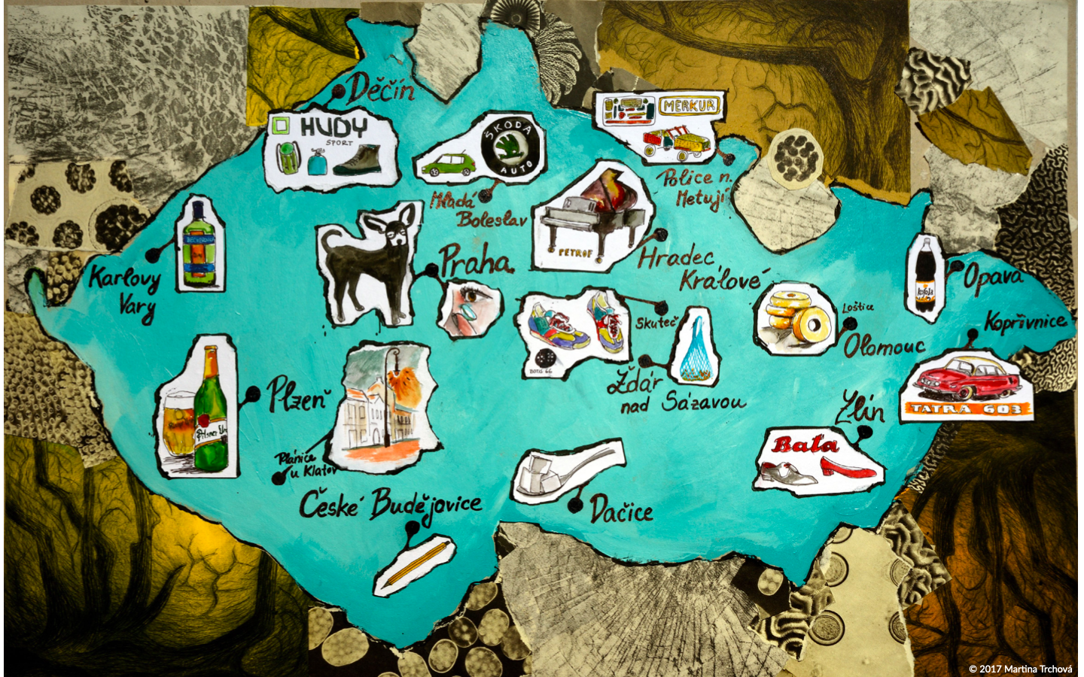
Як представити чеську республіку?

